Slide 1
আজকের মাল্টিমিডিয়া ক্লাসে সবাইকে স্বাগতম

Slide 2
পরিচিতি
শিক্ষক পরিচিতি
পাঠ পরিচিতি
শ্রেণিঃ ৯ম/১০ম
বিষয়ঃ তথ্য ও যোগাযোগ প্রযুক্তি
অধ্যায়: ১ম
তারিখঃ ১১/১১/২০২০ খ্রীঃ
হাবিবুর রহমান
সহকারী শিক্ষক
বড়হিত উচ্চ বিদ্যালয়,
মোবাইল নং ০১৭২৪১০২২৭০
habibur.dcd6@gmail.com

Slide 3
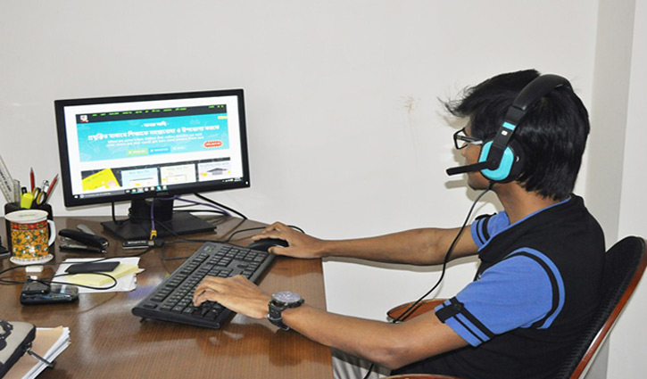
নিচের ছবি দু’টি লক্ষ কর
একজন শিক্ষার্থী কম্পিউটারের মাধ্যমে ক্লাস করছে
দুর থেকে ইন্টারনেট ব্যবহার
করে শিক্ষা গ্রহণ করছে

Slide 4
আজকের পাঠ…
ই-লার্নিং ও বাংলাদেশ

Slide 5
শিখনফল
এই পাঠ শেষে শিক্ষার্থীরা…
ই-লার্নিং-কী বলতে পারবে;
শিক্ষায় ই-লার্নিং এর ভূমিকা বর্ণনা করতে পারবে;
বাংলাদেশে ই-লার্নিং এর গুরুত্ব ব্যাখ্য করতে পারবে

Slide 6
নিচের ছবি গুলো লক্ষ কর
সিডি
ইন্টারনেট
টিভি চ্যানেল
ই-লার্নিং শব্দটি ইলেকট্রনিক লার্নিং কথাটির সংক্ষিপ্ত রূপ এবং এটা বলতে আমরা পাঠদান করার জন্যে সিডি রম, ইন্টারনেট, ব্যক্তিগত নেটওয়ার্ক কিংবা টেলিভিশন ব্যবহার করে দূর থেকে শিক্ষা গ্রহণ করার পদ্ধতিকেই বুঝে থাকি।

Slide 7
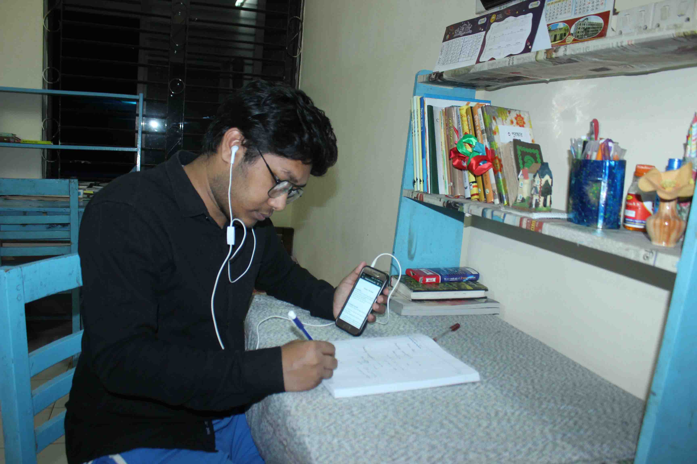
একক কাজ
ই-লার্নিং বলতে কী বোঝায়?

Slide 8
নিচের চিত্র দু’টি লক্ষ্য কর
সনাতন পদ্ধতিতে শিক্ষার্থীরা পাঠ গ্রহণ করছে
ই-লানিং পদ্ধতিতে শিক্ষার্থীরা পাঠ গ্রহণ করছে
সনাতন পদ্ধতিতে পাঠদানের সময় একজন শিক্ষক তার শিক্ষার্থীদের সরাসরি দেখতে পারেন।

Slide 9
প্রচলিত পাঠদানের সময় শিক্ষক শিক্ষার্থীদের সরাসরি দেখতে পারেন, তাদের সাথে কথা বলতে পারেন, শিক্ষার্থীরা শিক্ষকের সাথে ভাব বিনিময় করতে পারে, প্রশ্ন করতে পারে, একে অন্যের সহযোগী হয়ে শিখতে পারে।
কিন্তু ই-লানিংয়ের বেলায় এই বিষয়গুলো প্রায় সময়ই অনুপস্থিত থাকে, পুরো প্রক্রিয়ায় মানবিক অংশটুকু না থাকায় পদ্ধতিটা যান্ত্রিক বলে মনে হতে পারে।

Slide 10
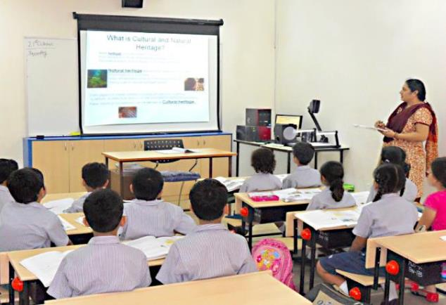
নিচের ছবিদু’টি লক্ষ্য কর
ই-লার্নিং কিন্তু মোটে ও সনাতন পদ্ধতিতে পাঠদানের বিকল্প নয়, এটি সনাতন পদ্ধতির পরিপূরক। এ পদ্ধতিতে শিক্ষক ইচ্ছে করলেই মাল্টিমিডিয়ার সাহায্য নিতে পারে।

Slide 11
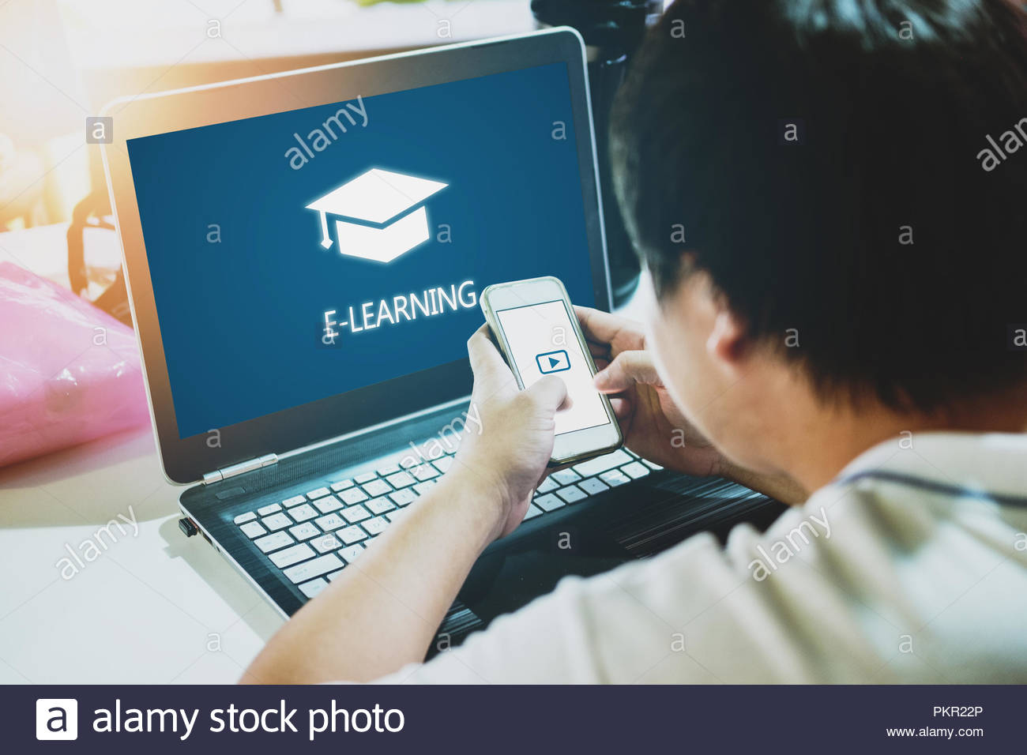
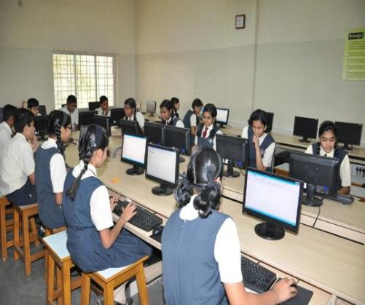
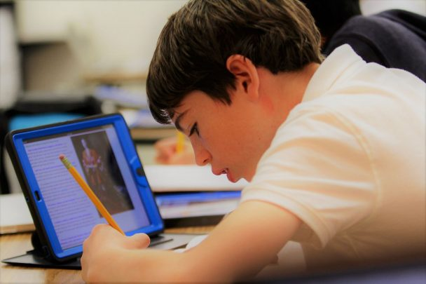
নিচের ছবিতে কী দেখছ?
বিশ্বজুড়ে ই-লার্নিং
অনলাইনে উন্মোক্ত কোর্স
অনলাইনে বিভিন্ন পরীক্ষা
হোমওয়ার্ক জমাদান

Slide 12
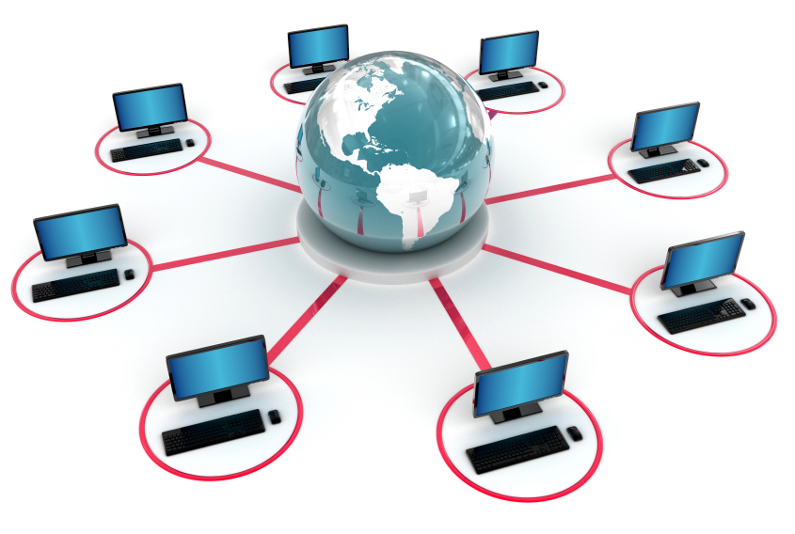
ই-লার্নিংএর মাধ্যম
ইন্টারনেট
টিভি চ্যানেল
নেটওয়ার্ক

Slide 13
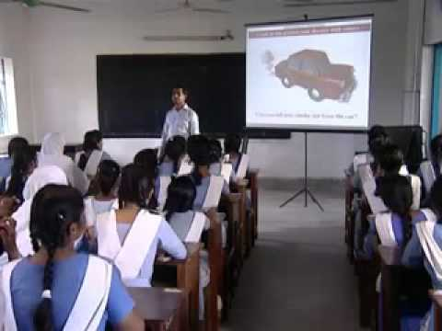
বাংলাদেশে শিক্ষায় ই-লার্নিং এর ভূমিকা
শ্রেণিকক্ষে শিক্ষক মাল্টিমিডিয়ার সাহায্য নিয়ে আরো সুন্দর ভাবে পাঠদানের বিষয়টির দৃশ্যমান উপস্থাপন করতে পারেন। সেটি এমনকি interactive-ও হতে পারে।

Slide 14
শিক্ষকদের ই-লার্নিং প্ল্যাটফর্ম
বাংলাদেশের ই-লার্নিং প্লাটফর্মের মধ্যে শিক্ষক বাতায়ন বেশ জনপ্রিয় ।

Slide 15
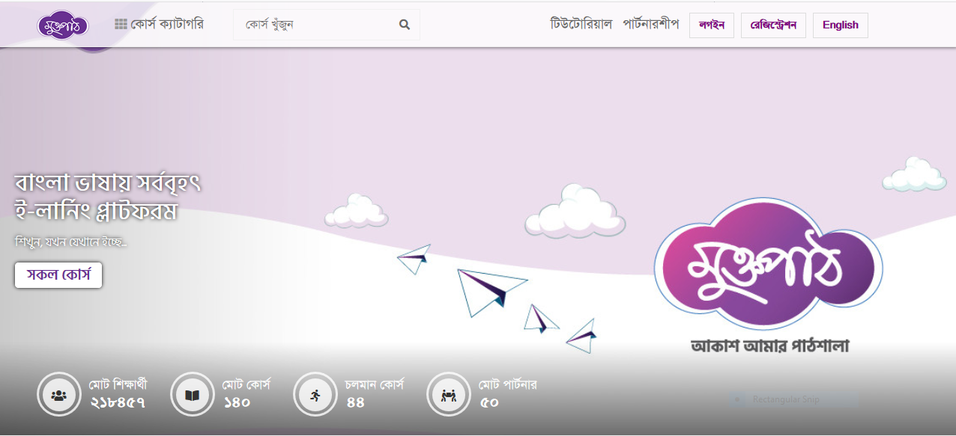
শিক্ষকদের ই-লার্নিং প্ল্যাটফর্ম
মাননীয় প্রধানমন্ত্রী শেখ হাসিনা “মুক্তপাঠ” নামের প্রথম জাতীয় ই-লার্নিং প্লাটফর্ম উদ্বোধন করেন।

Slide 16
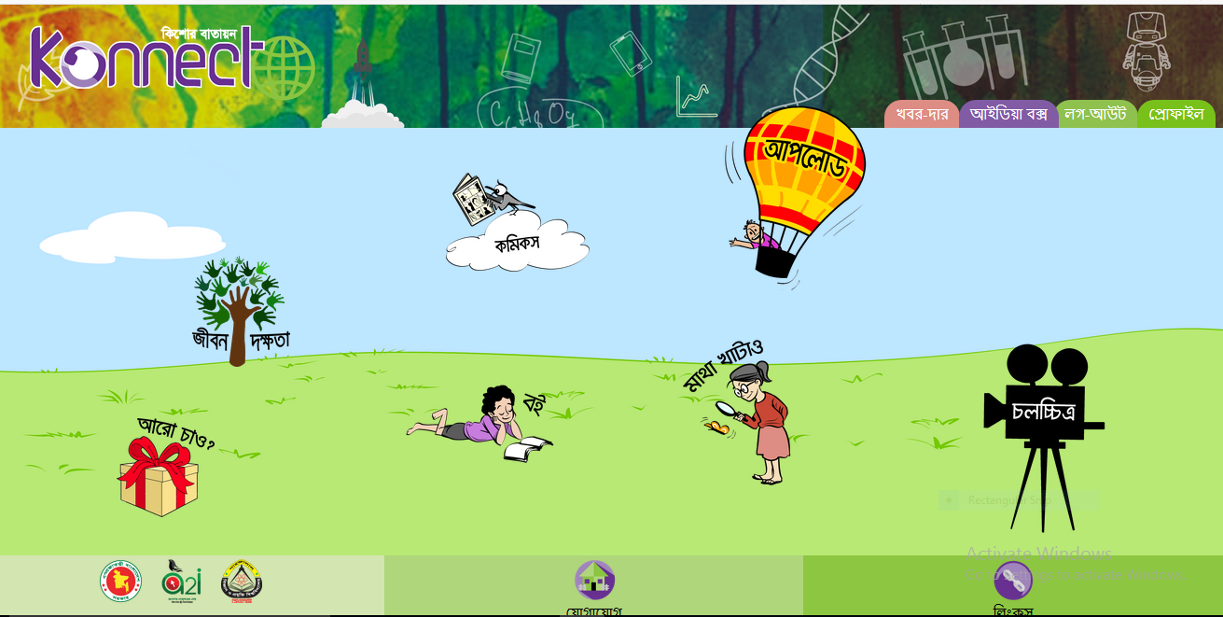
শিক্ষার্থীদের ই-লার্নিং প্ল্যাটফর্ম
শিশু-কিশোরদের জন্য “কিশোর বাতায়ন” নামের জনপ্রিয় ই-লার্নিং প্লাটফর্ম টি বর্তমানে খুবই জনপ্রিয়।

Slide 17
নিচের ছবিদু’টি লক্ষ্য কর
চন্দ্র গ্রহণ
সূর্য গ্রহণ
শ্রেণিকক্ষে বিজ্ঞানের বিভিন্ন বিষয় হাতে-কলমে দেখানো সম্ভব?

Slide 18
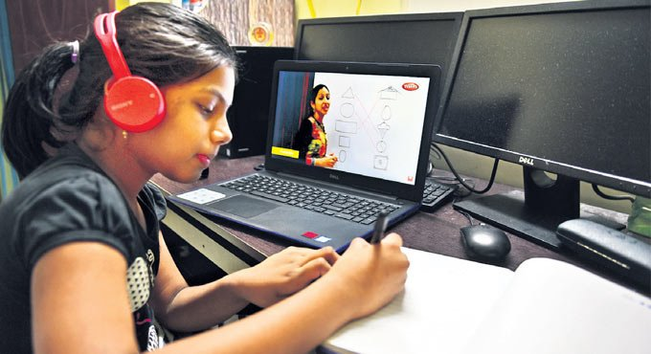
ই- লার্নিংকে সফল করতে হলে কী করতে হয়?
শিক্ষার্থীদের অনেক বেশি উদ্যোগী হতে হয়।

Slide 19
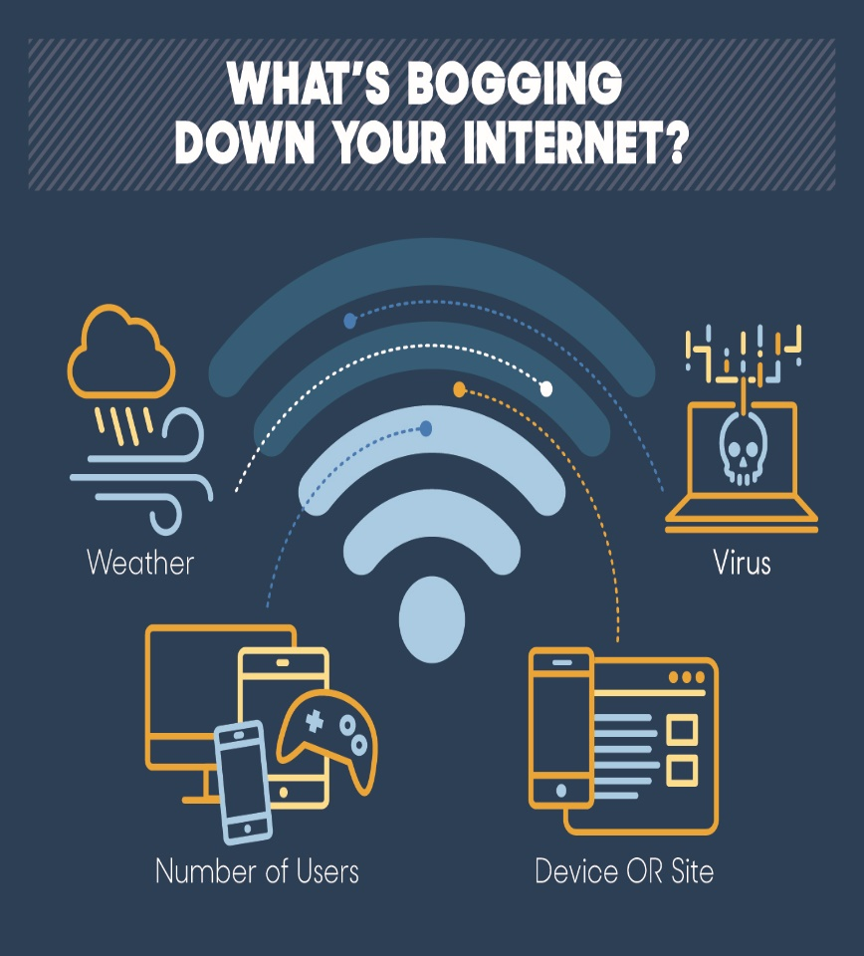
প্রচলিত ই- লার্নিং এর জন্য বিশেষ প্রয়োজন--
ইন্টারনেটের স্পিড
প্রয়োজনীয় অবকাঠামো
ই- লার্নিং এর শিখন সামগ্রীগুলো তৈরি করা

Slide 20
মূল্যায়ন
সঠিক উত্তরের জন্য এখানে ক্লিক করুন
E-learning এর পূর্ণরূপ কোনটি?
ক. Electronic learning
খ. Electronics learning
গ. Internet learning
ঘ. Information learning
২. ই-লার্নিংয়ের জন্য প্রথম এবং অবশ্য প্রয়োজনী উপাদান কোনটি?
ক. শিক্ষক
খ. ইন্টারনেট
গ. তথ্য
ঘ. ই-লার্নিং সম্পর্কে জ্ঞান

Slide 21
মূল্যায়ন
সঠিক উত্তরের জন্য এখানে ক্লিক করুন
৩. E- Learning এর অপর নাম-
(ক) House Learning
(খ) Live Learning
(গ) Distance Learning
(ঘ) Network Learning
৪. শিক্ষাক্ষেত্রে ই-লার্নিং এর বড় অবদান হলো-
(ক) সমস্যা সমাধান করা
(খ) বিনোদন সৃষ্টি করা
(গ) জ্ঞানের সীমাবদ্ধতা
(ঘ) পরীক্ষা পদ্ধতি সহজ করা
৫. শিক্ষকের পাঠদানকে কিসের মাধ্যমে অসংখ্য স্কুলে বিতরণ করা যেতে পারে?
(ক) খাতায় লিখে
(খ) ভিডিও করে
(গ) রেকর্ড করে
(ঘ) প্রিন্ট করে

Slide 22
দলগত কাজ
বাংলাদেশের শিক্ষার মান বৃদ্ধিতে
ই-লার্নিং কী ভুমিকা রাখতে পারে?
দলে আলোচনা করে উপস্থাপন কর ।

Slide 23
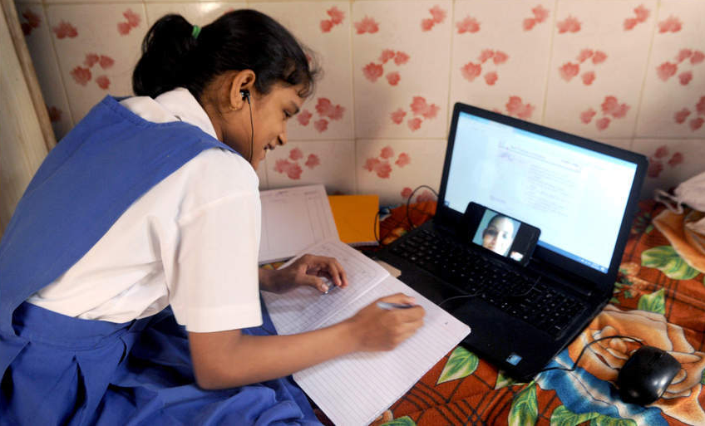
বাড়ির কাজ
দেশের বর্তমান প্রেক্ষাপটে ই-লার্নিং এর মাধ্যমে তুমি কিভাবে শিক্ষা গ্রহণ করবে লিখে নিয়ে আসবে।

Slide 24
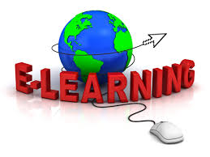
আজকের মত সবাইকে
ধন্যবাদ

